Slide 1
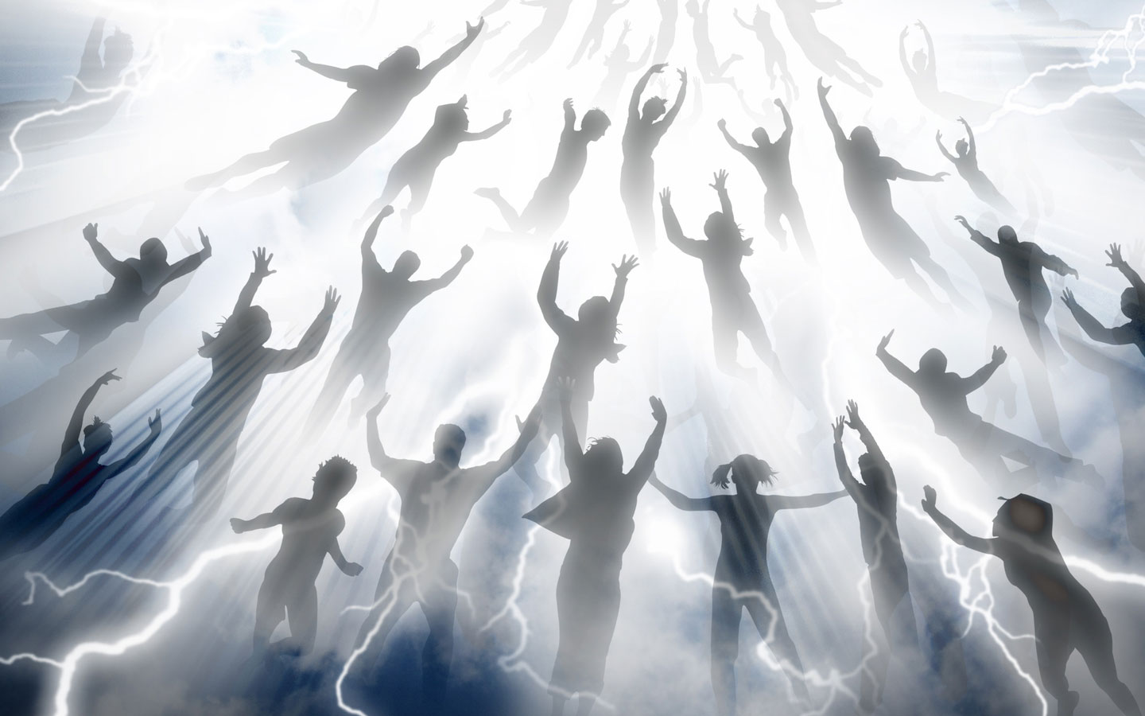
De gemeente van de Heere Jezus maakt zich klaar voor vertrek!
Kenneth Johannes

Slide 2
De opname van de gemeente is onze zalige hoop (Tit. 2:11-15)
Waarom mag Titus deze aanwijzingen geven? Er is iets gebeurd in de geschiedenis!
Het grote licht is opgegaan
Dit mag niet verborgen blijven, maar moet door de gemeente verder schijnen
Hij heeft Zichzelf laten zien in al Zijn rijke en heerlijke genade!
Wat eerst verborgen was, kan nu gezien worden (Rom. 16:25-27; Kol. 1:24-27)

Slide 4
Wij mogen het niet opnieuw verbergen
‘Verschijnen’ geeft ook iets weer van ‘schijnen’ in de duisternis
God Zelf is binnengegaan in onze ellende en donkerheid om Zijn licht te laten schijnen
Wat verschenen is, is de zaligmakende, reddende, behoudende en genezende genade van God, in Jezus Christus
Genade is onverdiende gunst en hulp
Genade = χάρις = charis
Het zelfstandig naamwoord charis betekent: (1) schoonheid, innemendheid en liefelijkheid, (2) genade, welgevallen en gunst, (3) dank en dankbaarheid en (4) gunstbewijs, genadegave en liefdebetoon

Slide 5
Goddeloosheid betekent, dat men zich niet laat bepalen door Gods werkelijkheid, door wat God wil
Leven buiten Hem, dat is geen leven, maar de dood
Wereldse begeerten zijn die verlangens die bepaald worden door de in zonde gevallen wereld (1 Joh. 2:15-16)
De begeerten moet de gelovige verzaken
We moeten er nee tegen zeggen, het verloochenen

Slide 7
Rechtvaardig wandelen is o.a. het opstellen van de juiste verhouding tot medemensen, wandelend in Gods wegen
Godvruchtig is heilig wandelen, met diep ontzag voor God, zich laten bepalen door Hem
Wat is er heerlijker dan leven tot Zijn eer?
Dit alles in en ondanks deze boze wereld
De wereld en tijd waarin we nu leven, is een zeer boze tijd die bepaald wordt door het nu, maar die ook snel voorbij zal gaan
In deze tegenwoordige wereld is Gods genade verschenen, als een onderpand van wat nog gaat komen
De gemeente mag daarvan getuigenis afleggen, in woord en daad

Slide 8
Het christelijk leven speelt zich af tussen de tijden
Uit de twee verschijningen van de Heere Jezus mag de gemeente kracht en troost putten
Het leven is niet zinloos, want er is hoop!
Daarom is het zo belangrijk dat Titus de gemeente daar steeds op wijst, ook op de tweede komst van de grote God en onze Zaligmaker
De gemeente mag deze heerlijke en gelukzalige hoop hebben, maar dient er dan ook uit te leven: verwachten
Verwachtend = προσδέχομαι = pros-dechomai (G4327)
Het werkwoord pros-dechomai betekent: (1) gastvrij ontvangen, bereidwillig aannemen of aanvaarden en (2) verwachten en wachten op

Slide 9
Hoop is de zekerheid over de toekomst, geen doemdenken, maar roemdenken of kom-denken
Eens zal de heerlijkheid, die bij de eerste komst van Jezus Christus nog verhuld was, ten volle schijnen en openbaar worden
Op deze heerlijkheid mag de gemeente gericht zijn, uit deze heerlijkheid mag ze nu al leven, ook al zij het nu nog in onvolmaaktheid
Haar leven is met Christus verborgen in God (Kol. 3:3)
Verborgen betekent dat dit leven bij God veilig en zeker wordt bewaard
Straks zal dit leven in volle heerlijkheid zichtbaar worden (1 Joh. 3:1-3)
De Heere Jezus wordt ook aangeduid als de grote God

Slide 10
Hij is één met de Vader en de Geest en Hij heeft alle macht in hemel en op aarde
Hij is met de Zijnen, door Zijn Geest, tot de voleinding van de wereld (Matt. 28:18-20)
De voleinding slaat op het bereiken van het doel met de wereld
Van deze God mag de gemeente het als Zaligmaker verwachten
En daarom mag Titus de gemeente aansporen, zoals Paulus in dit hoofdstuk heeft geleerd
Het is namelijk onderdeel van de gezonde leer (Tit. 2:1)

Slide 12
Volharding = ὑπομονή = hupomonē (G5281)
Het zelfstandig naamwoord hupomonē betekent: (1) het achterblijven en (2) het standhouden, het verdragen en volharding
Het is afgeleid van hupo-menō (achterblijven, standhouden, verdragen en volharden)
In het NT vinden we alleen de tweede betekenis
Soms ligt bij dit woord de nadruk meer op geduldig verwachten (!)

Slide 13
De gemeente van de Heere Jezus moet altijd klaarstaan
De gemeente van de Heere Jezus ziet de grote dag naderen (Hebr. 10:25)
Maar u, broeders, bent niet in duisternis, zodat die dag u als een dief zou overvallen (1 Thess. 5:4)
De niet wederom geboren gelovigen in Sardis moeten zich bekeren, want anders komt de Heere als een dief in de nacht, op een uur dat ze beslist niet zullen weten (Openb. 3:2-3)

Slide 14
Johannes speelt in op de geschiedenis van de stad Sardis
Volgens de overlevering was de onneembaar geachte burcht tweemaal (in 549 en 218 v.Chr.) ingenomen doordat de wacht niet oplette
Een dergelijke inname (maar dan in geestelijke zin) bedreigt nu de gemeente, maar het is nog niet te laat
Naar buiten toe lijkt zij nog heel wat (vs.1) door haar werken, maar voor God ziet de gemeente er slecht uit

Slide 15
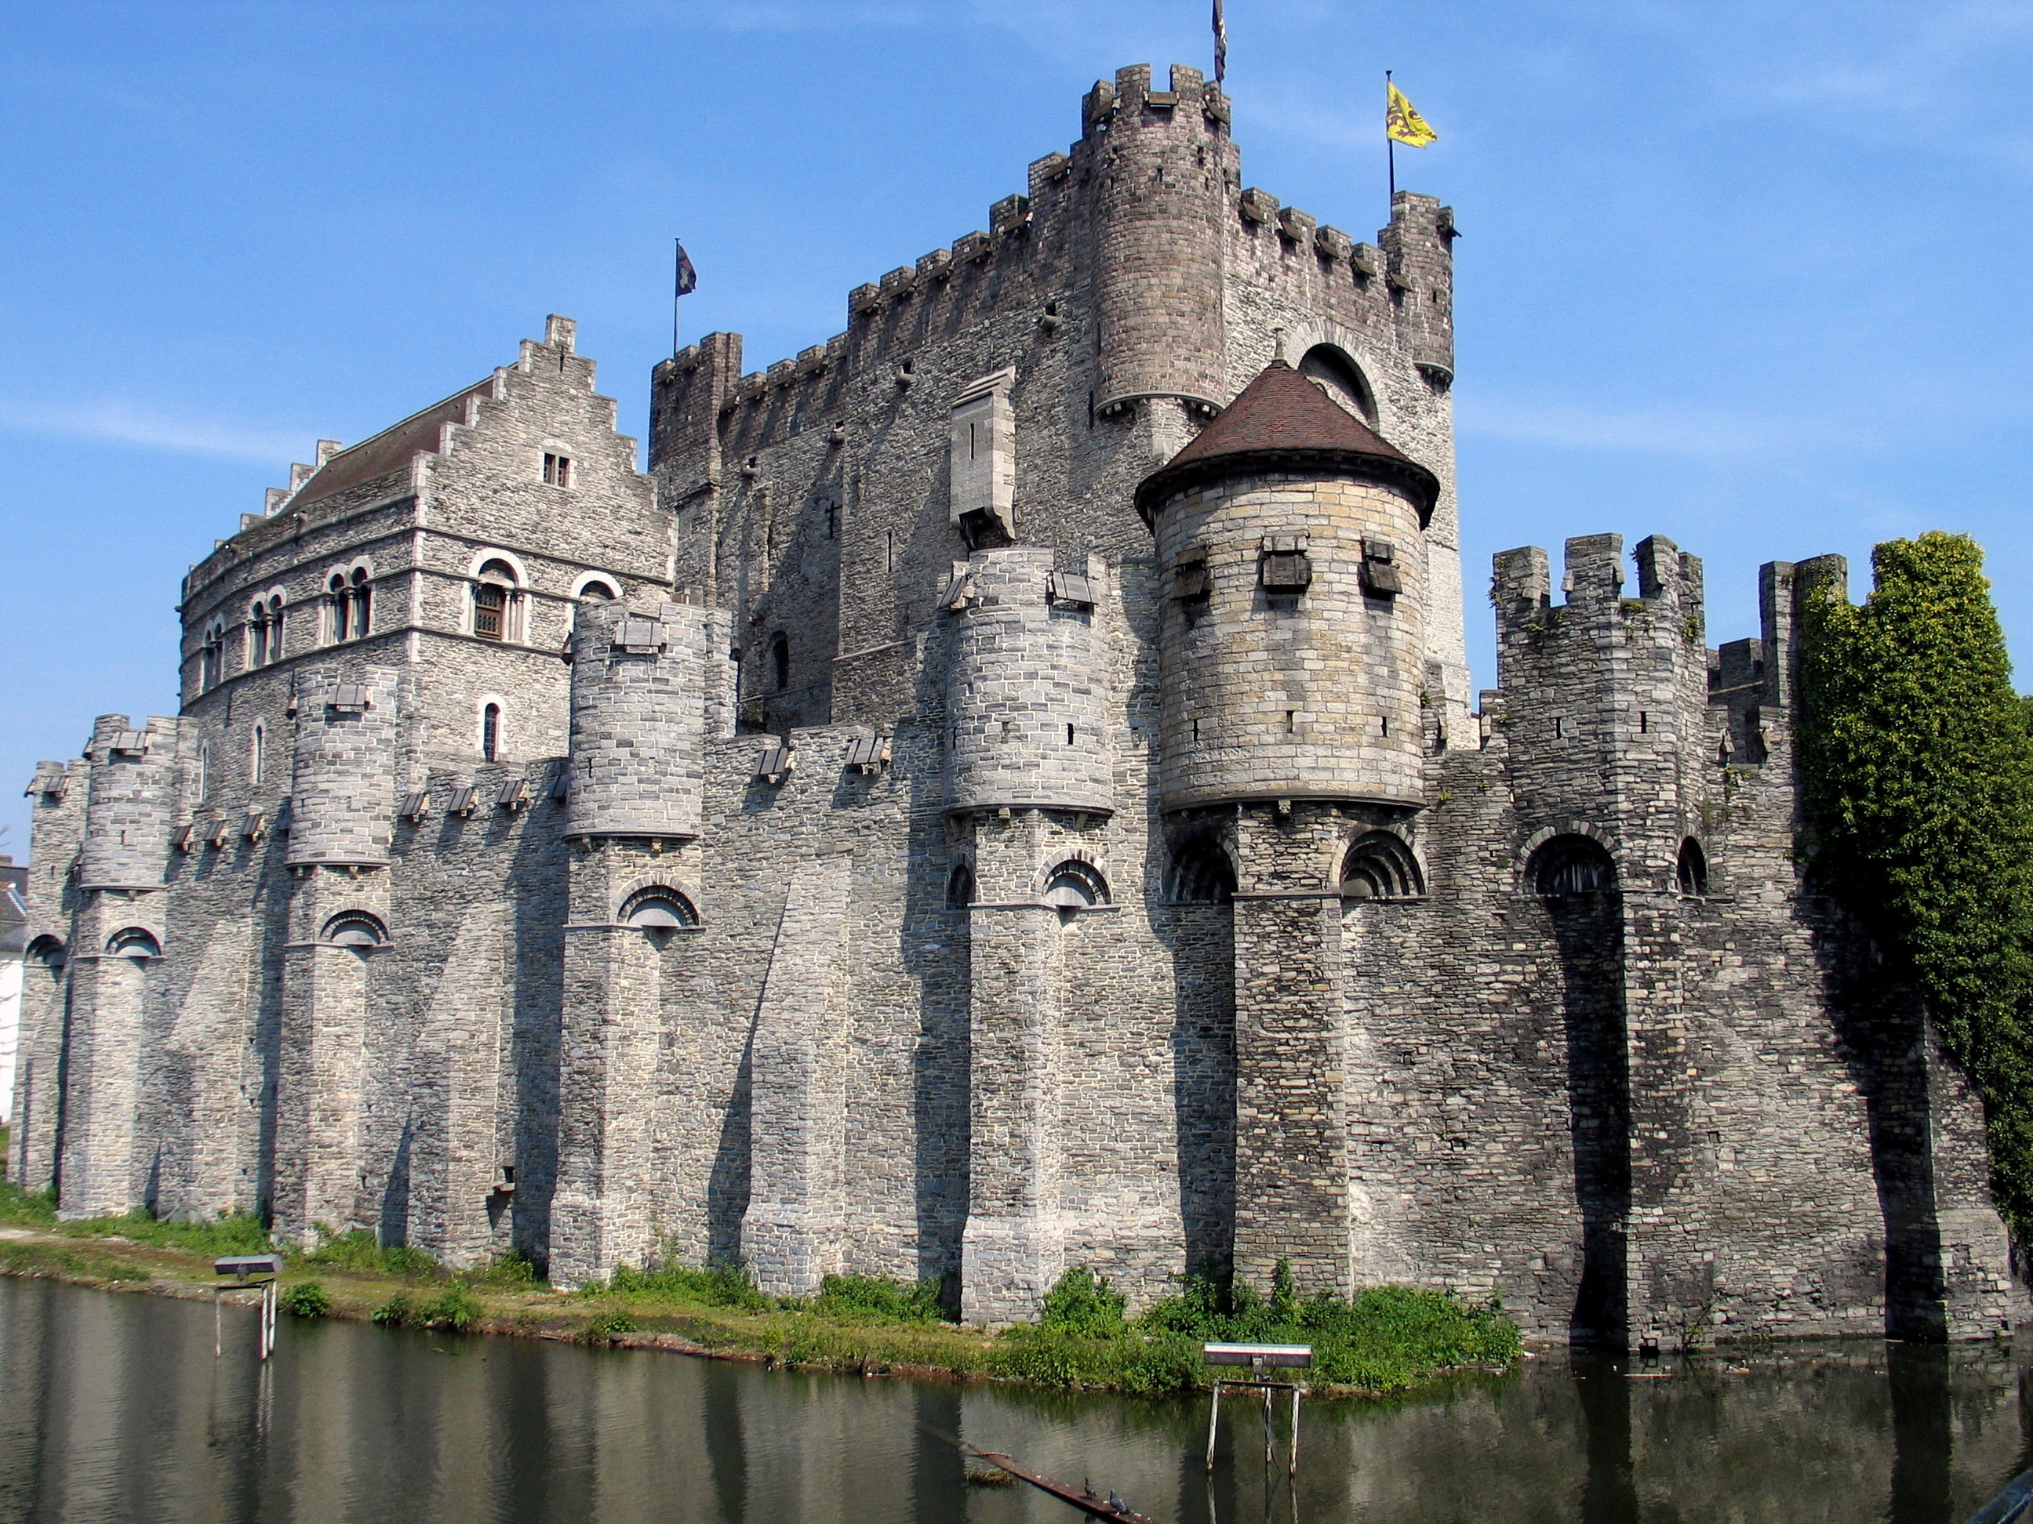

Slide 16
Christus zegt namelijk dat geen van de werken van de gemeente volledig of compleet is
Dat betekent waarschijnlijk dat de activiteiten de gerichtheid op de Heere Jezus Zelf missen
Vinden (heuriskō, G2147) is hier een juridische term, namelijk: iemand schuldig bevinden
Dit duidt op een feitenonderzoek van de Heere Jezus Zelf
Dat houdt in dat de Heere Jezus precies op de hoogte is van de situatie in de gemeente en niet door uiterlijke schijn wordt misleid

Slide 17
Waarom moet de gemeente zich klaarmaken voor vertrek?
De HEERE werkt altijd met één instrument tegelijk
Hij werkt momenteel met het instrument: de gemeente
Maar we zien dat Hij spoedig aan de slag gaat met het instrument: Israël
Alle ogen zijn op Israël gericht

Slide 18
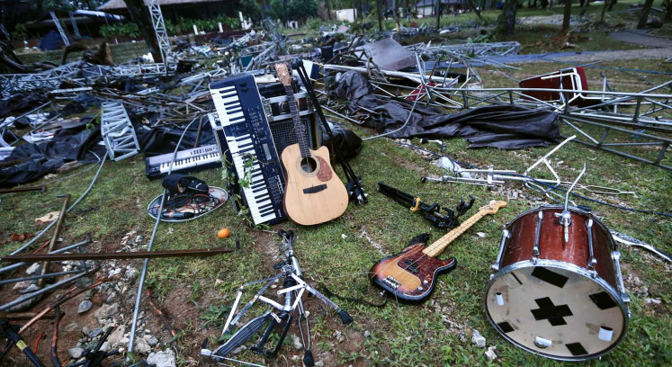
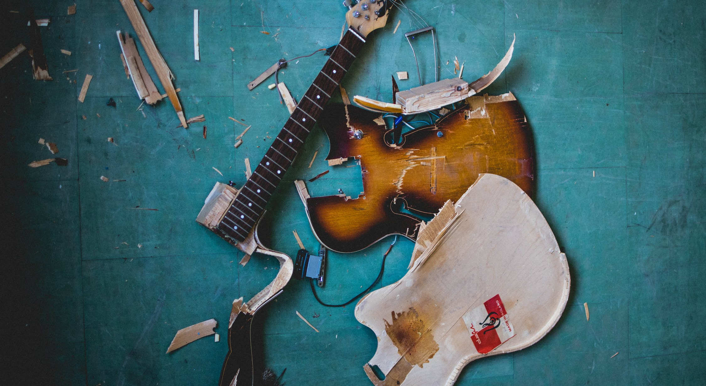

Slide 19
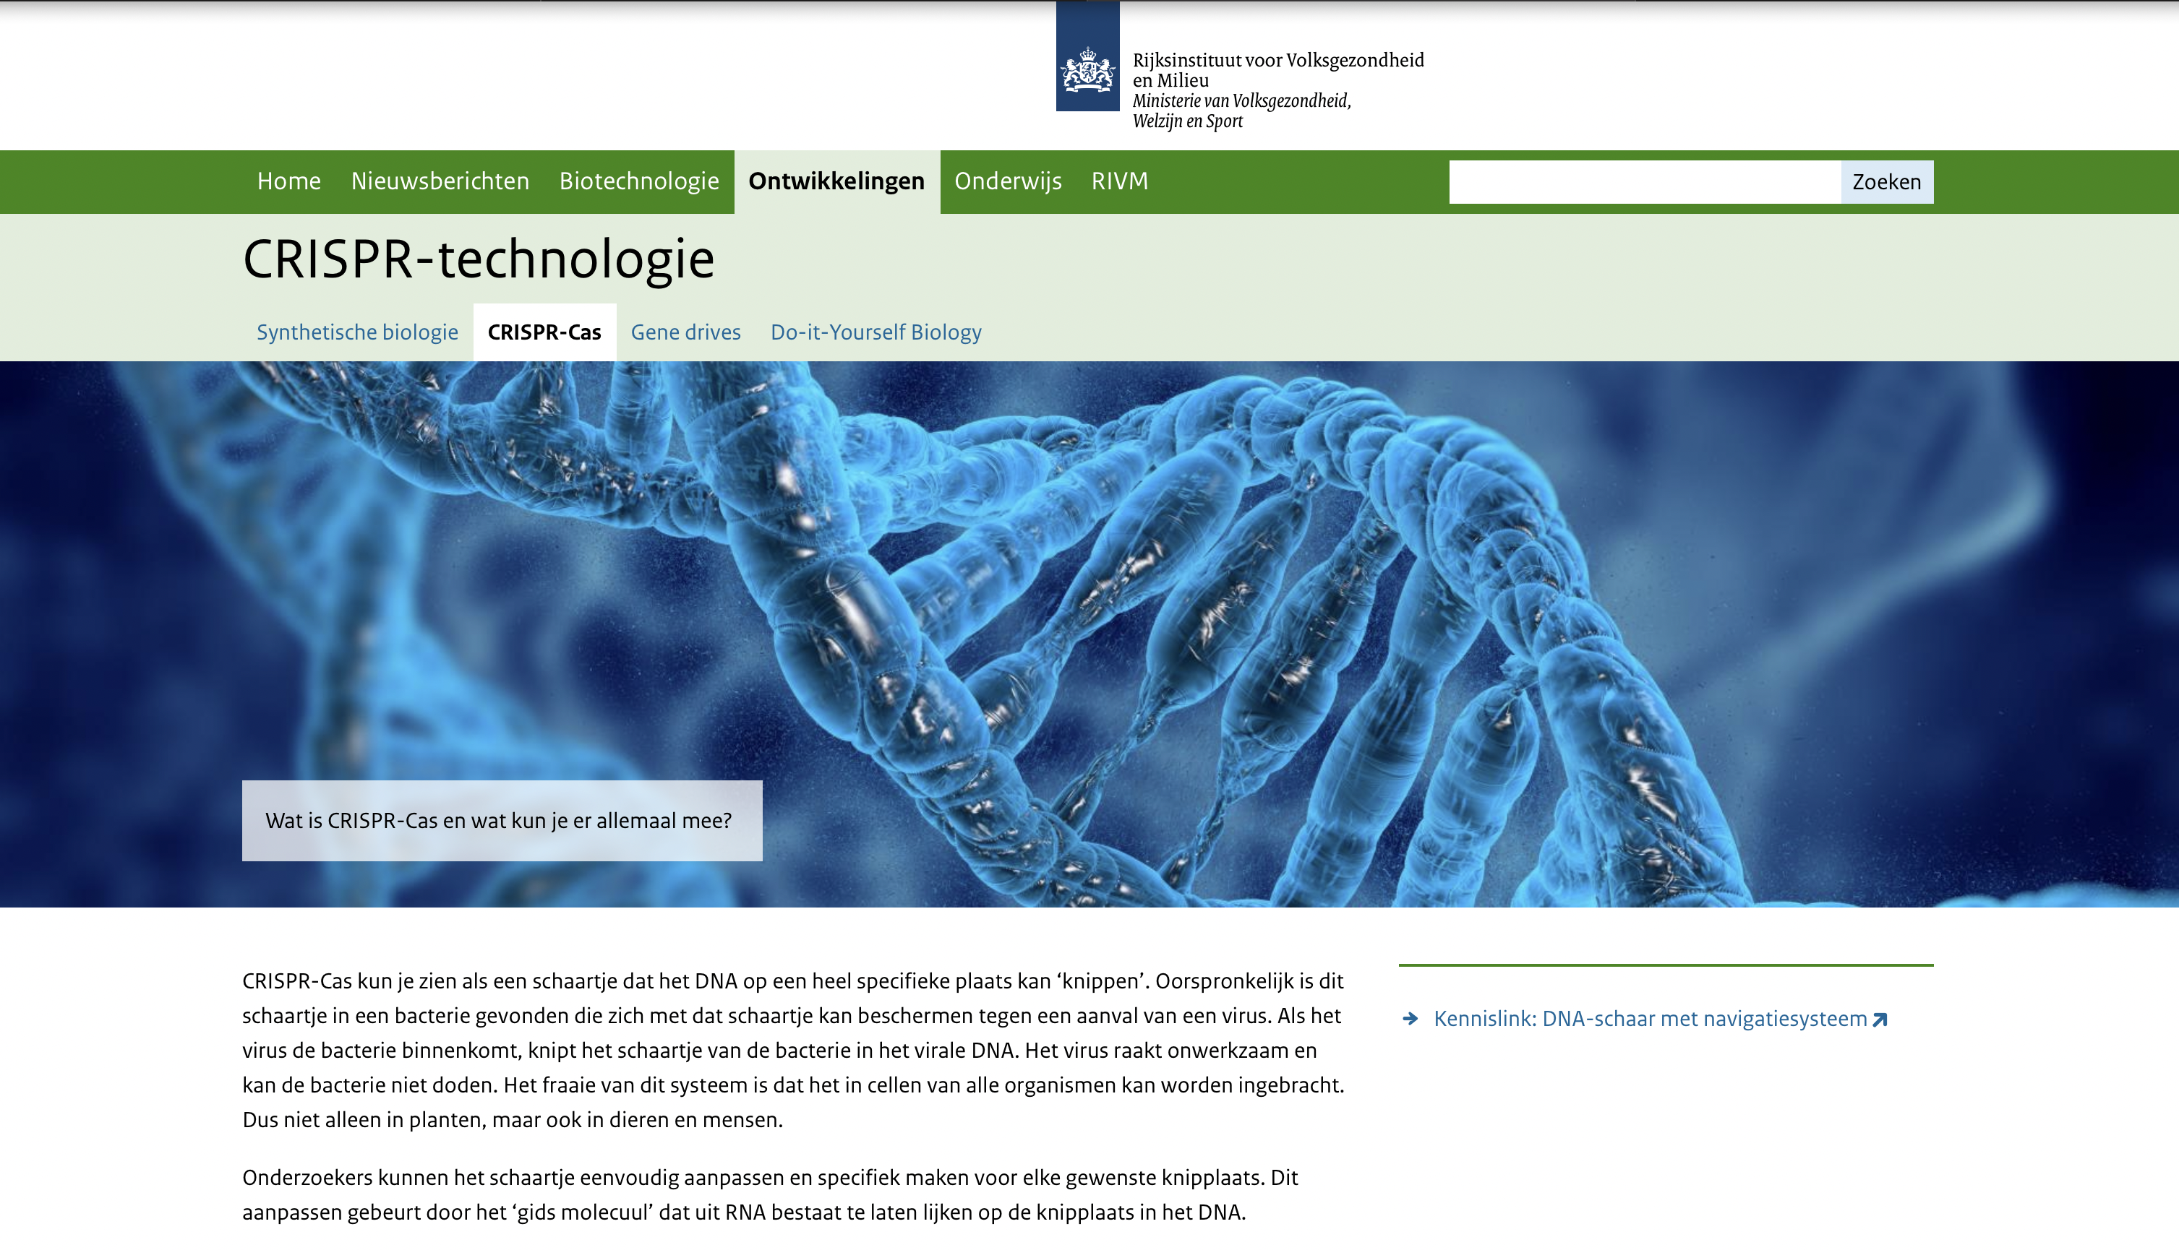

Slide 20
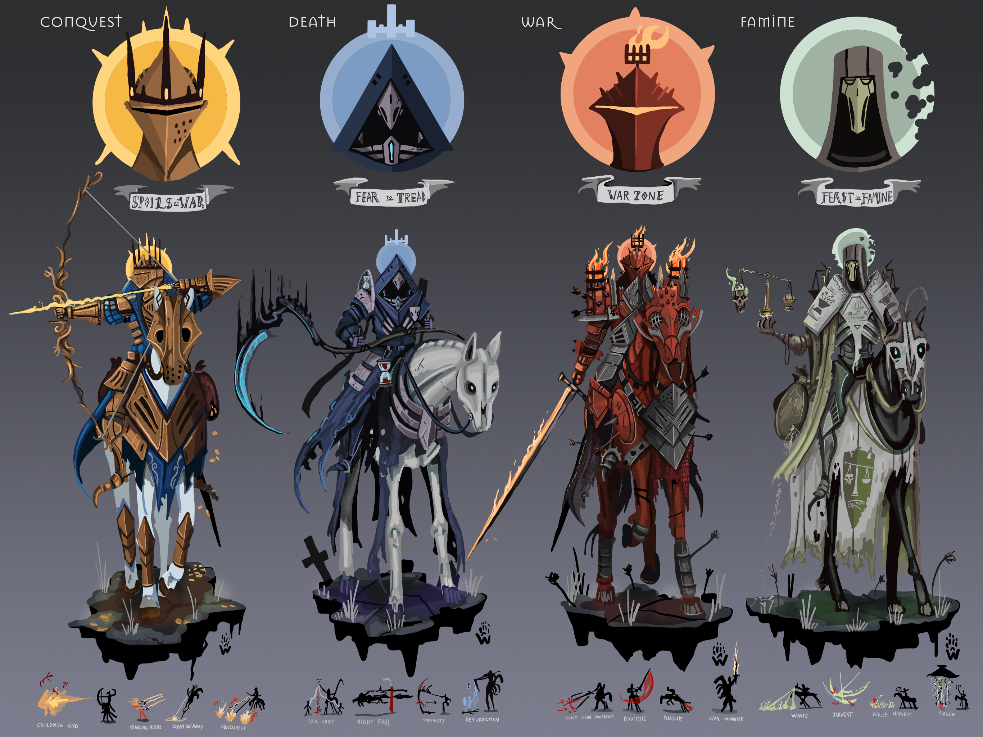

Slide 21
Waartoe maakt de gemeente zich klaar?
De opname van de gemeente (Joh. 14:1-3;1 Kor. 15:50-53;1 Thess. 4:16-17)
Opgenomen worden = ἁρπάζω = harpazō (G726)
Het werkwoord harpazō betekent: snel wegnemen, haastig grijpen, wegrukken en roven
Dit woord wordt ook gebruikt in Hand. 8:39

Slide 22
Waarom kan de gemeente niet aanwezig zijn tijdens de periode van de toorn van het Lam?
Er is namelijk geen veroordeling voor hen die in Christus Jezus zijn (Rom. 8:1; 5:1)
De bedoeling is duidelijk: zij die in Christus Jezus zijn, die zijn door geloof en doop (Rom. 6:3) met Christus verbonden en zo met Hem gestorven ten aanzien van de zonde en de veroordeling brengende wet
Voor deze gelovigen is er geen enkele veroordeling

Slide 23
Waarom kan de gemeente niet aanwezig zijn tijdens de periode van de toorn van het Lam?
Katakrima (G2631)
Het zelfstandig naamwoord betekent: veroordeling, vonnis
Waarbij de uitvoering, de executie, van dat vonnis kan zijn inbegrepen (zie Rom. 5:16-18)
Hier wordt de veroordeling tot de eeuwige straf en het ondergaan van de toorn van God in de grote verdrukking bedoeld (Joh. 5:24; Rom. 5:9-10)

Slide 24
Het is onmogelijk dat de gemeente van de Heere Jezus door de grote verdrukking heengaat
Ik wil een aantal typologieën benoemen
Een type is een voorafschaduwing, voorafbeelding of voorbeeld van een zaak of persoon
De Bijbelse typologie verwijst naar bepaalde Bijbelse personen en gebeurtenissen van een voorafgaand tijdperk als voorbeelden voor die uit latere tijd
In het bijzonder gaat het om personen en zaken, waaronder dingen of gebeurtenissen, uit het Oude Testament, die een voorafbeelding zijn van personen en zaken in het Nieuwe Testament

Slide 25
Handelingen 7:44: Bij onze vaderen in de woestijn was de tent van de getuigenis, zoals Hij Die tot Mozes sprak, hem had opgedragen deze te maken overeenkomstig de afbeelding die hij gezien had.
Afbeelding = τύπος = tupos (G5179)
Het zelfstandig naamwoord tupos betekent: (1) slag, klap, (2) spoor, teken, (3) afdruk, afbeelding, (4) vorm en (5) model of voorbeeld

Slide 26
Zie de typologie van Lot (Gen. 19:22)
Zie de typologie van Lea en Rachel (Gen. 29:25-28)
Zie de typologie van Jozef (Gen. 41:45)
Zie de typologie van Daniël en zijn drie vrienden (Dan. 3)
Zie de typologie van Henoch (Gen. 5:24) en Noach
Zie de typologie van Elia (2 Kon. 2:11)
Zie de woorden van de Heere Jezus richting Saulus (Hand. 9:3-4; 1 Petr. 3:18)
De gemeente wordt voor het laatst genoemd in Openb. 3:22
Wordt de gemeente genoemd in Openbaring 6-19?

Slide 27
In deze tijdsperiode gaat de HEERE aan de slag met het instrument: Israël
Dit zien we heel duidelijk terugkomen in Openbaring 12
De duivel heeft daar zijn pijlen gericht op de vrouw, het Kind en de draak
De twee getuigen/profeten profeteren in Jeruzalem (Openb. 11:1-14)
De wederkomst is voor Israël om het Nieuwe Verbond van kracht te maken
Hij sluit een nieuw verbond met het huis van Israël en met het huis van Juda (Jer. 31:31)

Slide 28
Joël 3:16-17: De HEERE zal vanaf Sion brullen als een leeuw, vanuit Jeruzalem zal Hij Zijn stem laten klinken, zodat hemel en aarde zullen beven. Maar de HEERE is een toevlucht voor Zijn volk en een vesting voor de Israëlieten. Dan zult u weten dat Ik, de HEERE, uw God ben, Die op Sion, Mijn heilige berg, woont. Jeruzalem zal een heiligdom zijn en vreemden zullen er niet meer doorheen trekken.

Slide 29
Amos 9:11-12: Op die dag zal Ik oprichten de vervallen hut van David. Zijn scheuren zal Ik dichtmaken, en wat aan hem is afgebroken, zal Ik oprichten, Ik zal hem opbouwen als in de dagen van oude tijden af; zodat zij de rest van Edom in bezit zullen nemen, en alle heidenvolken waarover Mijn Naam is uitgeroepen, spreekt de HEERE, Die dit doet.

Slide 30
Obadja 1:21: Verlossers zullen de berg Sion opgaan om het bergland van Ezau te oordelen, en het koningschap zal van de HEERE zijn.

Slide 31
Micha 4:1-2: Het zal echter in het laatste der dagen geschieden dat de berg van het huis van de HEERE vast zal staan als de hoogste van de bergen, en dat hij verheven zal worden boven de heuvels, en dat de volken ernaartoe zullen stromen. Vele heidenvolken zullen op weg gaan en zeggen: Kom, laten wij opgaan naar de berg van de HEERE, naar het huis van de God van Jakob; dan zal Hij ons onderwijzen aangaande Zijn wegen, en zullen wij Zijn paden bewandelen. Want uit Sion zal de wet uitgaan en het woord van de HEERE uit Jeruzalem.

Slide 32
Zefanja 3:14-17: Zing vrolijk, dochter van Sion! Juich, Israël! Wees blij en spring op van vreugde met heel uw hart, dochter van Jeruzalem! De HEERE heeft uw oordelen weggenomen, Hij heeft uw vijand weggevaagd. De Koning van Israël, de HEERE, is in uw midden: u zult geen kwaad meer zien. Op die dag zal tegen Jeruzalem gezegd worden: Wees niet bevreesd; Sion, verlies de moed niet! De HEERE, uw God, is in uw midden, een Held, Die verlossen zal. Hij zal Zich over u verheugen met blijdschap. Hij zal zwijgen in Zijn liefde. Hij zal Zich over u verblijden met gejuich.

Slide 33
Haggaï 2:8-10: Ik zal alle heidenvolken doen beven. Zij zullen komen naar het verlangen van alle heidenvolken en Ik zal dit huis vullen met heerlijkheid, zegt de HEERE van de legermachten. Van Mij is het zilver en van Mij is het goud, spreekt de HEERE van de legermachten. De heerlijkheid van dit toekomstige huis zal groter zijn dan die van het eerste, zegt de HEERE van de legermachten. In deze plaats zal Ik vrede geven, spreekt de HEERE van de legermachten.

Slide 34
Haggaï 2:22-24: Zeg tegen Zerubbabel, de landvoogd van Juda: Ik zal doen beven de hemel en de aarde. Ik zal de troon van de koninkrijken omverwerpen en de kracht van de koninkrijken van de heidenvolken wegvagen. Ik zal de wagen met zijn berijder omverwerpen; de paarden en hun ruiters zullen neerstorten, ieder door het zwaard van zijn broeder. Op die dag, spreekt de HEERE van de legermachten, zal Ik u, Zerubbabel, zoon van Sealthiël, Mijn dienaar, nemen, spreekt de HEERE. Ik zal u maken tot een zegelring, want u heb Ik verkozen, spreekt de HEERE van de legermachten.

Slide 35
Zacharia 8:2-3: Zo zegt de HEERE van de legermachten: Ik heb Mij met grote na-ijver voor Sion ingezet, ja, met grote grimmigheid heb Ik Mij voor haar ingezet. Zo zegt de HEERE: Ik ben naar Sion teruggekeerd en Ik zal midden in Jeruzalem wonen. Jeruzalem zal ‘stad van de waarheid’ genoemd worden, de berg van de HEERE van de legermachten ‘de heilige berg’.

Slide 36
Maleachi 4:1-2: Want zie, die dag komt, brandend als een oven. Dan zullen alle hoogmoedigen en allen die goddeloosheid doen, stoppels worden. En de dag die komt, zal ze in vlam zetten, zegt de HEERE van de legermachten, Die van hen wortel noch tak zal overlaten. Maar voor u die Mijn Naam vreest, zal de Zon der gerechtigheid opgaan en onder Zijn vleugels zal genezing zijn; en u zult naar buiten gaan en dartelen als kalveren uit de stal.

Slide 37
Wat zijn de verschillen tussen de opname van de gemeente en de wederkomst van Christus voor Israël?
Lezen: Matt. 24:29-31
Plaats – Bij de opname van de gemeente komt de Heere Jezus niet verder dan de lucht en bij de wederkomst komt Hij door de lucht én op de aarde (Zach. 14:4)
Tijd – De opname van de gemeente gebeurt vóór de 70e jaarweek van Daniël, maar de wederkomst gebeurt duidelijk erna, dat zien we aan de overeenkomsten van de (kleine) profeten (Joël 3:13) en de plagen uit Openbaring 6-19
Tekenen – De opname van de gemeente kent geen duidelijke voorafgaande tekenen die ons gegeven zijn. Het is namelijk als volgt: de opname kan elk ogenblik plaatsvinden. Daarentegen heeft de wederkomst duidelijke voorzegde tekenen die eraan voorafgaan (zie Matt. 24:23-29)

Slide 38
Bruid – Bij de opname van de gemeente komt Hij voor Zijn bruid (2 Kor. 11:2; Efez. 5:32) en bij de wederkomst komt Hij met zijn bruid (Openb. 19:14)
Beveiliging – Bij de opname van de gemeente wordt de bruid weggehaald en in de hemel gebracht, omdat zij niet bestemd is voor de toorn die over de wereld komt (Openb. 3:10). Bij de wederkomst komt de Heere als Koning voor het aardse en gelovige Israël, dat zal vluchten naar de woestijn Petra in Jordanië (Openb. 12:14)
Waarneembaarheid – Bij de opname van de gemeente is Zijn komst onzichtbaar voor de wereld, maar bij de wederkomst is Zijn komst zichtbaar voor iedereen op aarde (Zach. 12:10; Openb. 1:7)
Bestemming – Bij de opname van de gemeente brengt Hij de Zijnen in het Vaderhuis en bij de de wederkomst brengt Hij de gelovigen, die dan op aarde leven, in het Duizendjarig Vrederijk (Matt. 25:31-46)

Slide 39
Lichaam – Bij de opname van de gemeente krijgen de gelovigen een nieuw en onvergankelijk lichaam, maar bij de wederkomst gaan de gelovigen, die op aarde wonen, in hun bestaande lichaam het Duizendjarig Vrederijk binnen. Ze zullen als vanouds huwen, kinderen krijgen en sterven
Wie neemt weg – Bij de opname van de gemeente neemt de Heere Zelf de gelovigen van de aarde weg, maar bij de wederkomst zijn het engelen die de uitverkorenen bijeenbrengen

Slide 40
Weggenomen gelovigen en achterblijvenden – Bij de opname van de gemeente neemt de Heere Zelf de gelovigen van de aarde weg, maar de niet-gelovigen blijven achter. Bij de wederkomst zijn het engelen die de boze mensen van de aarde wegnemen (Openb. 14:14-20)
Oordeel – Na de opname van de gemeente is er een beoordeling van de gelovigen in de hemel (Rom. 14:10; 2 Kor. 5:10), maar na de wederkomst is er een oordeel op aarde, namelijk de scheiding van de schapen en bokken (Matt. 25:31-46)

Slide 41
Opstanding – Bij de opname van de gemeente vindt er een opstanding plaats van gelovigen die in Christus zijn ontslapen, maar bij de wederkomst vindt er een opstanding van martelaren (Openb. 6:9-11; 13:15) en andere gelovigen plaats. Dit gebeurt nadat de Heere Jezus op aarde is teruggekomen.
Huwelijk – Bij de opname van de gemeente staan de doden op in een onvergankelijk en verheerlijkt lichaam. Zij zullen niet huwen of kinderen krijgen. Maar bij Zijn komst op aarde zullen de heidenvolken met een aards lichaam het Duizendjarig Vrederijk bewonen. De gelovigen (de schapen) op aarde die de komst van de Heere meemaken, zullen het Duizendjarig Vrederijk ingaan en als voorheen huwen en kinderen krijgen (Jes. 65:20)

